Slide 1
AVR
Helper Bot

Slide 2

Для чего Создан?
Бот призван добавить на ваш сервер развлекательных, полезных повседневных функций и помощь в администрировании сервера.

Slide 3
Какие функции предоставляет?
Бот может предоставить два раздела функций,
Это базовые функции доступные каждому и функции администрирования требующие особых прав
GENERAL Functions
ADMIN Functions

Slide 4
Facts
Для верификации бота на сервера ему понадобятся права администратора.
Все Gif и другие изображения сделаны на основе GET запросов.
Для использование Admin панели вам нужно состоять в Admin листе.
Бот запоминает то что он вам уже показывал.

Slide 5
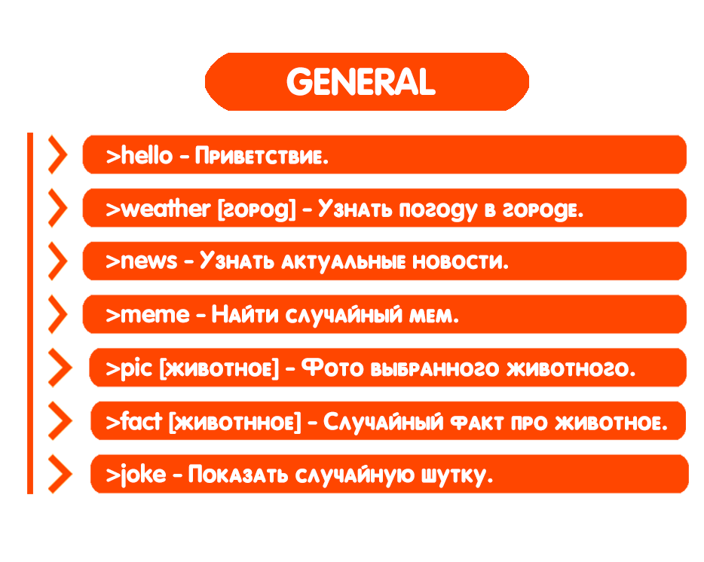
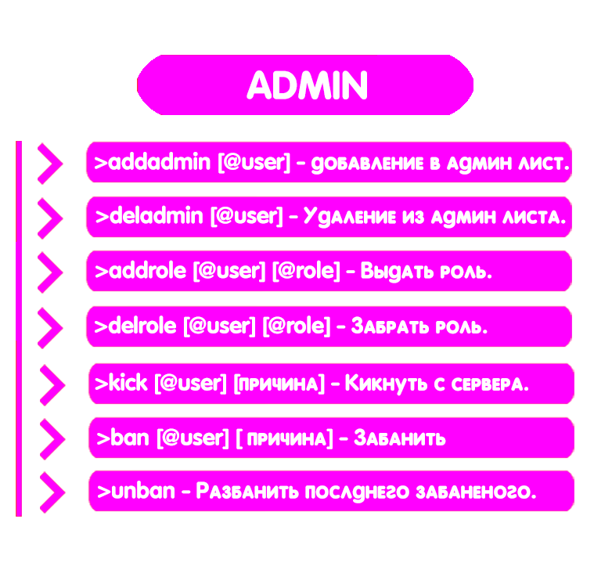
Общий функционал

Slide 6
ВОЗМОЖНОСТИ ПО ДОРАБОТКЕ
Добавление БД.
Добавление больших функций администрирования.
Уведомления от бота в ЛС.
Упростить настройку бота для сервера.

Slide 7
Спасибо за внимание!
Состав команды
Егор Рогожников
Березина Софья

